Slide 1
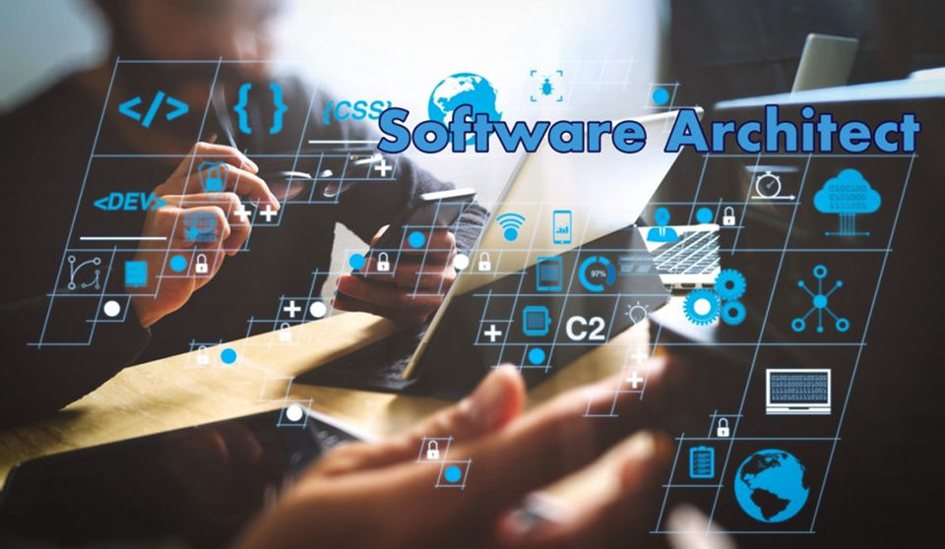
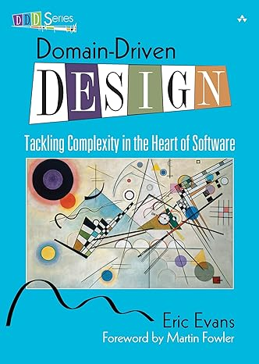


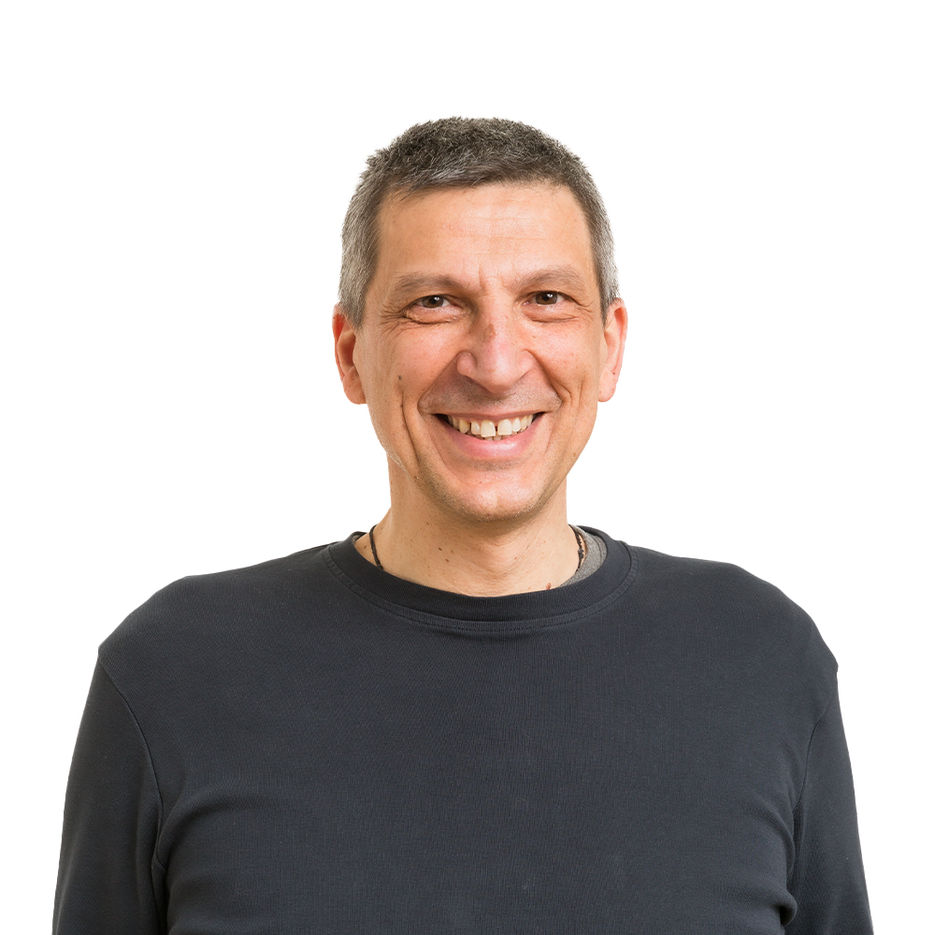


Volevo Fare il Sofware Architect
Alberto Acerbis
Keystrokes @Intré S.r.L.

Slide 2
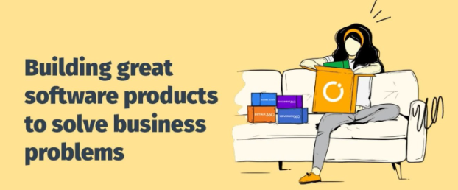

Why we make software?
Your job is not to write working code,
your job is to design a working system.
Mathias Verraes

Slide 3
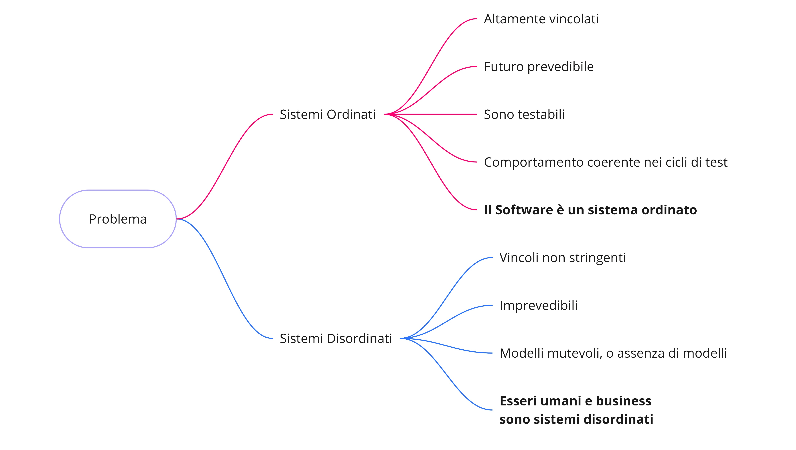

Slide 4
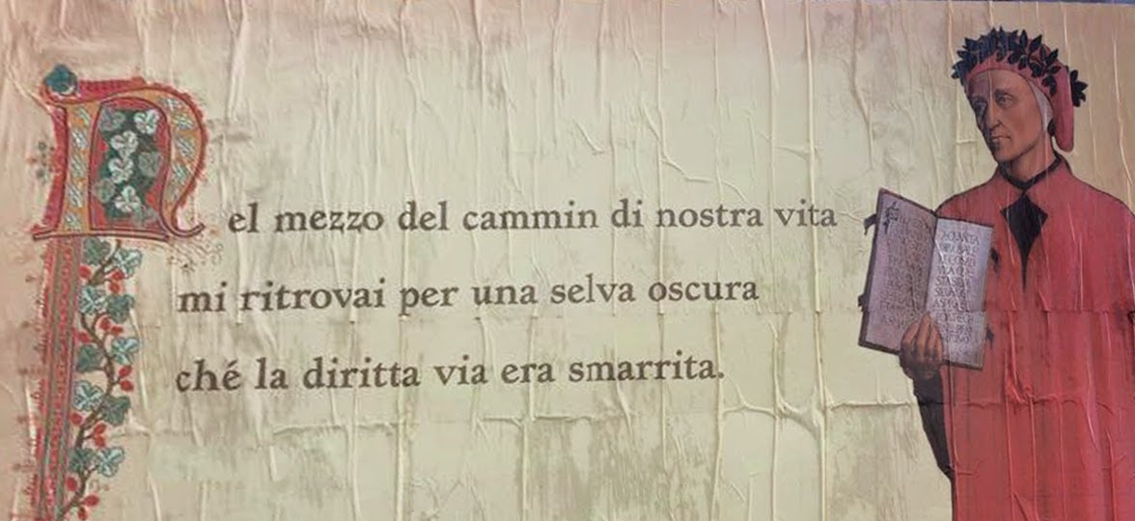

Slide 5
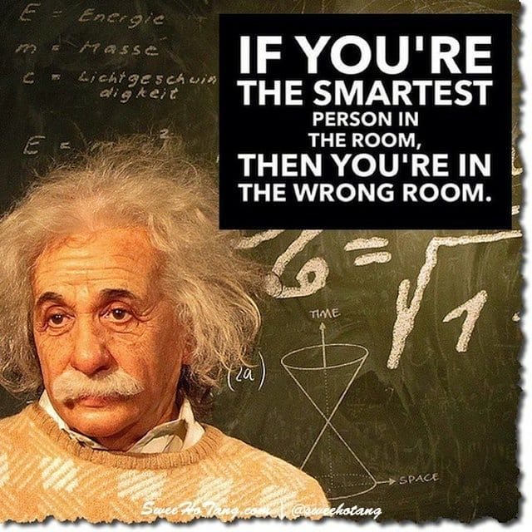
Il Ruolo del Software Architect
Gli Architects non sono le persone più intelligenti nella stanza!
Rendono tutti gli altri più intelligenti.

Slide 6
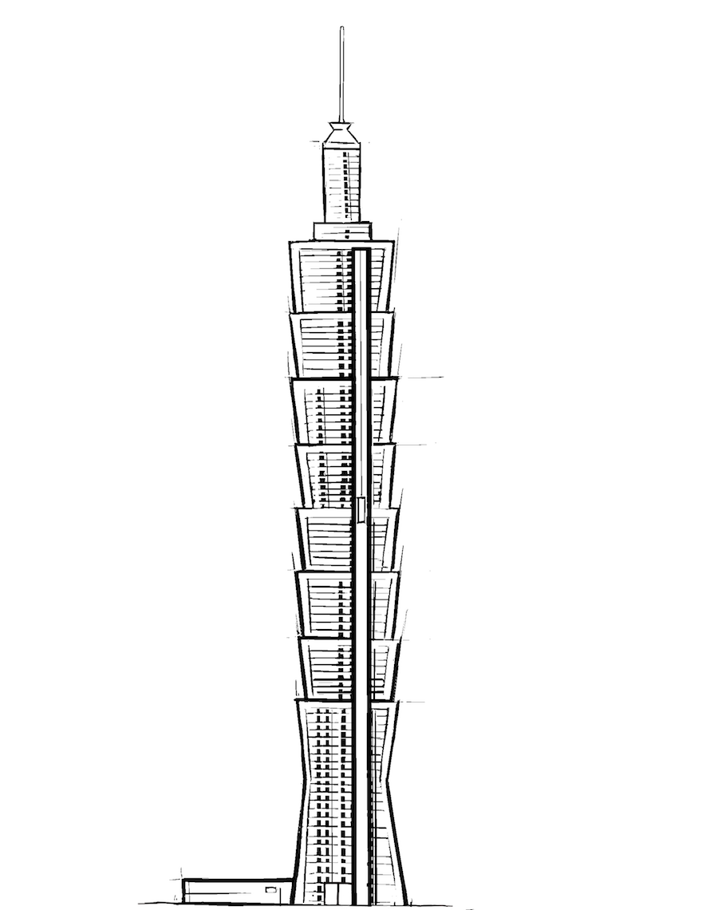
Il Valore del Software Architect
Il valore di un moderno software architect si misura in base al numero di piani che è in grado di coprire.
Uso di modelli per appianare le diversità di linguaggi e background.
Le traduzioni e le interpretazioni errate sono indicatori di una complessità accidentale.
Invitare tutti alle conversazioni per evitare sprechi di risorse mentali.
Il Linguaggio è un tool.

Slide 7
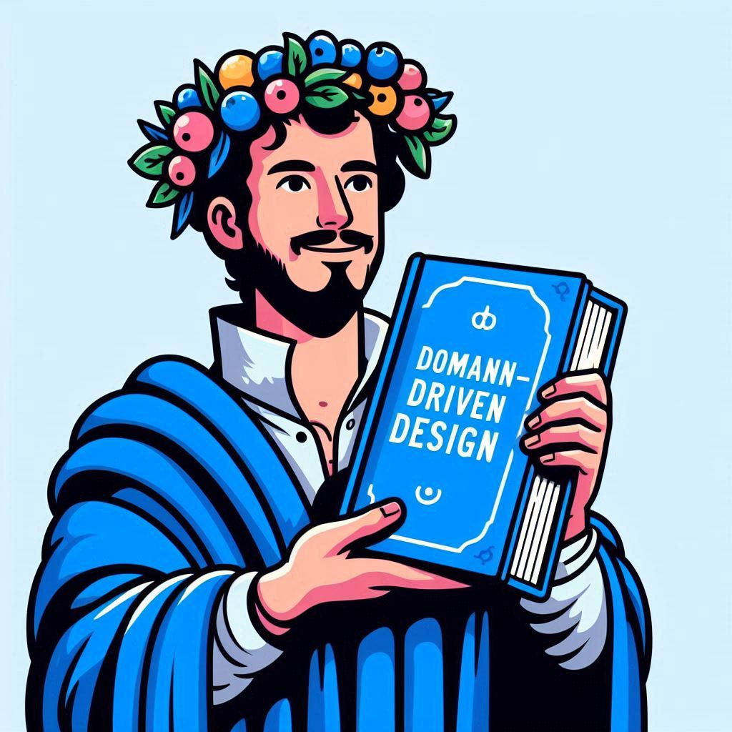
E’ un approccio allo sviluppo di software complesso.
Non è un’architettura, o un framework. E’ un approccio globale.
Le pratiche e gli strumenti continueranno ad evolversi nel corso degli anni, ma i concetti fondamentali rimarranno gli stessi.

Slide 8
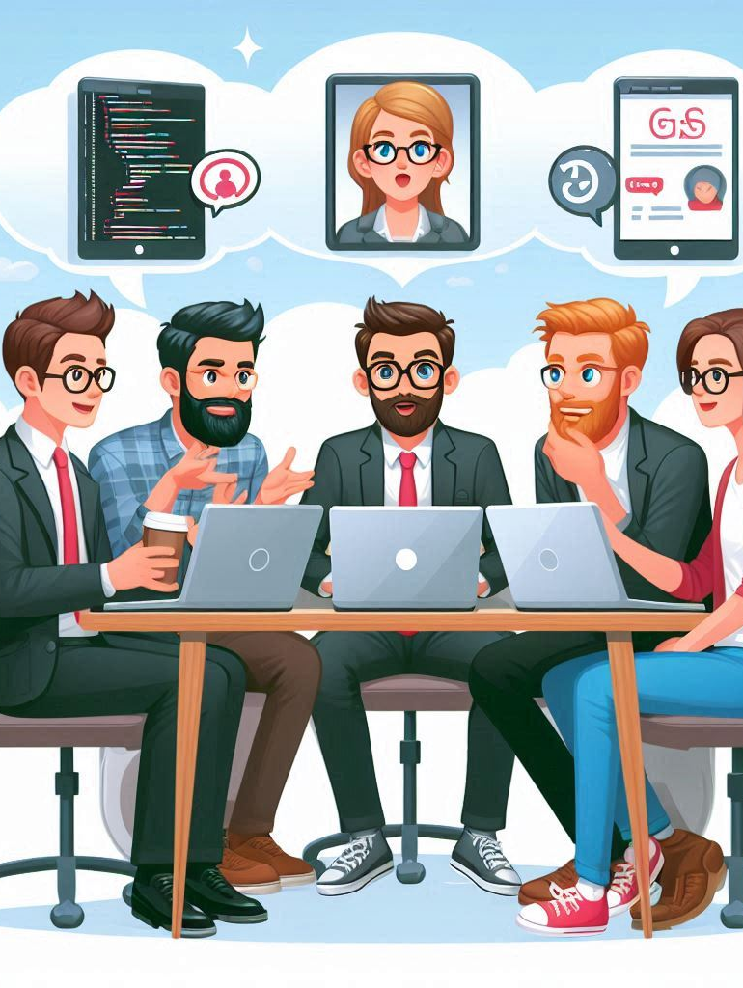
Make the Implicit Explicit
Nelle conversazioni umane, il contesto viene compreso perché le persone lo stabiliscono mentre parlano. “di cosa/chi state parlando?”.
Senza conoscere il contesto quando ci si unisce a una conversazione, questa può facilmente deragliare se chi arriva tardi assume il contesto sbagliato.
Senza conoscere il contesto è impossibile creare un Modello corretto.

Slide 9

Reality vs Model
L’architettura è tutta una questione di modelli (OOP).
Questi modelli (idialliaci) sono la proiezione della realtà.
Spesso (troppo) non reggono.
Ce ne sono molti.

Slide 10

Nessun uomo entra due volte nello stesso fiume, perché non è lo stesso fiume e lui non è lo stesso uomo.
Eraclito

Slide 11
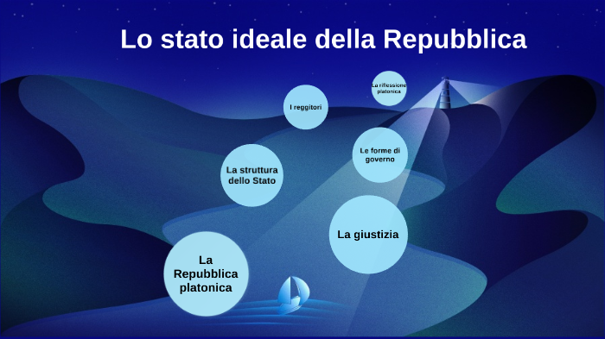
Il mondo sensibile che ci circonda è solo una copia imperfetta delle Forme, che rappresentano la vera realtà.
Platone

Slide 12
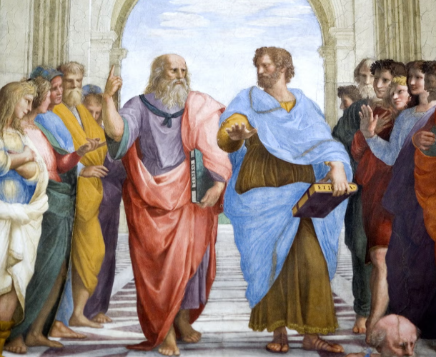
Eraclito e Platone
Eraclito vedeva il mondo come un flusso in costante movimento.
Platone vedeva il mondo sotto forma di oggetti e forme ideali.
La filosofia occidentale è basata sulle idee di Platone.
OOP == Platone
DDD == Eraclito

Slide 13
Black Swan
Il “Platonic fold” è il confine esplosivo in cui la mentalità platonica entra in contatto con la realtà caotica, dove il divario tra ciò che sai e ciò che pensi di sapere diventa pericolosamente ampio.
E’ qui che viene prodotto il Cigno Nero!
Nassin Nicolas Taleb

Slide 14
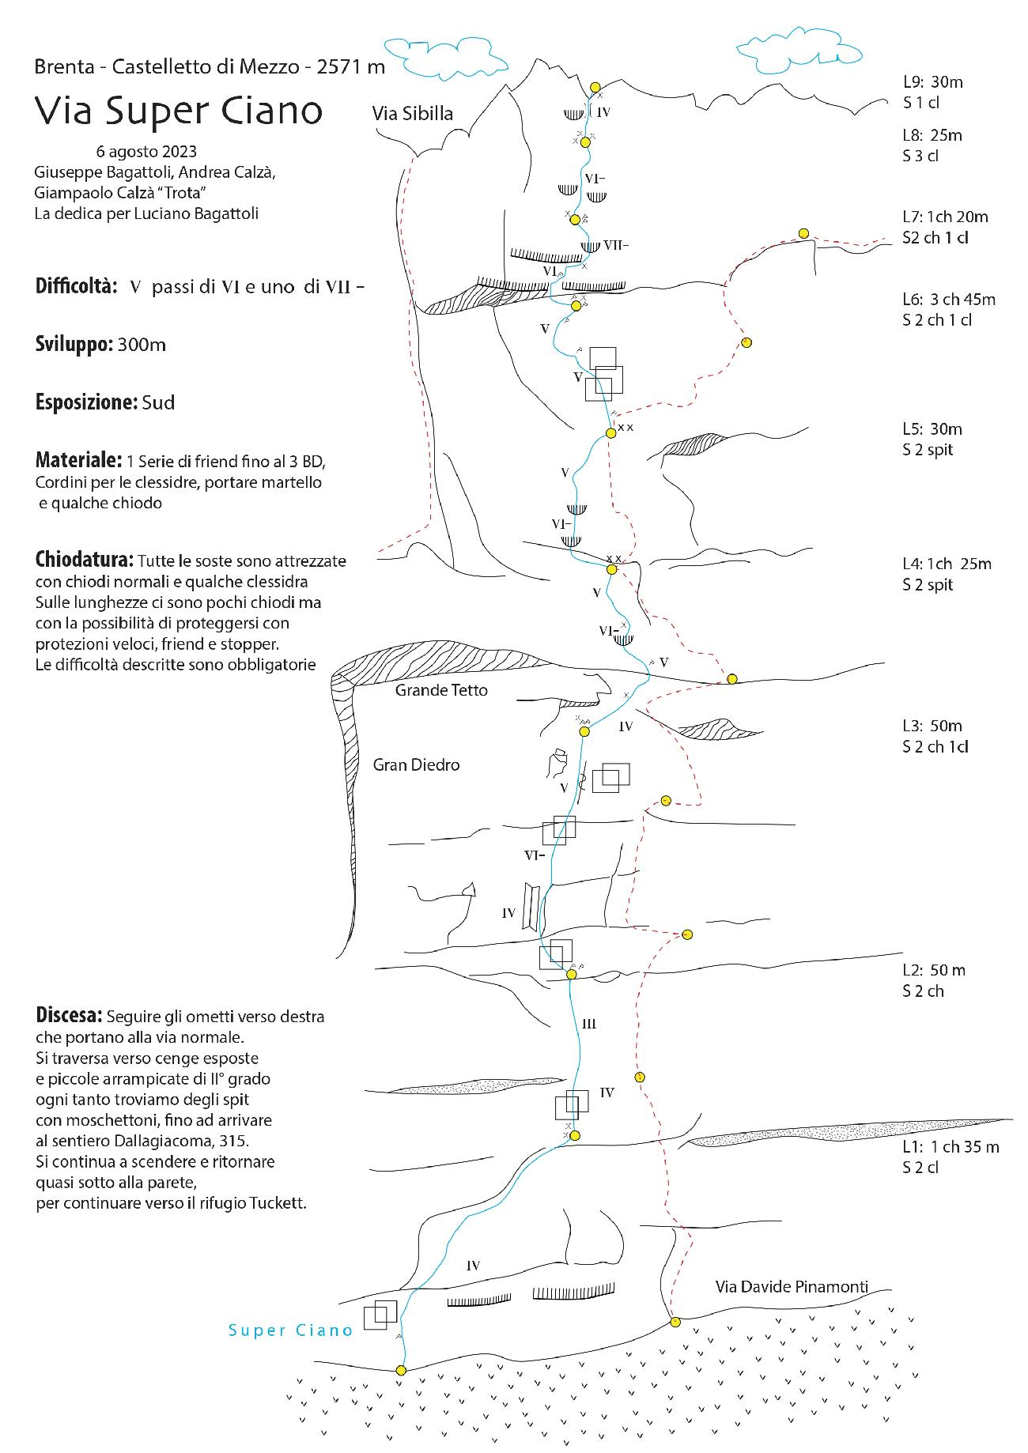
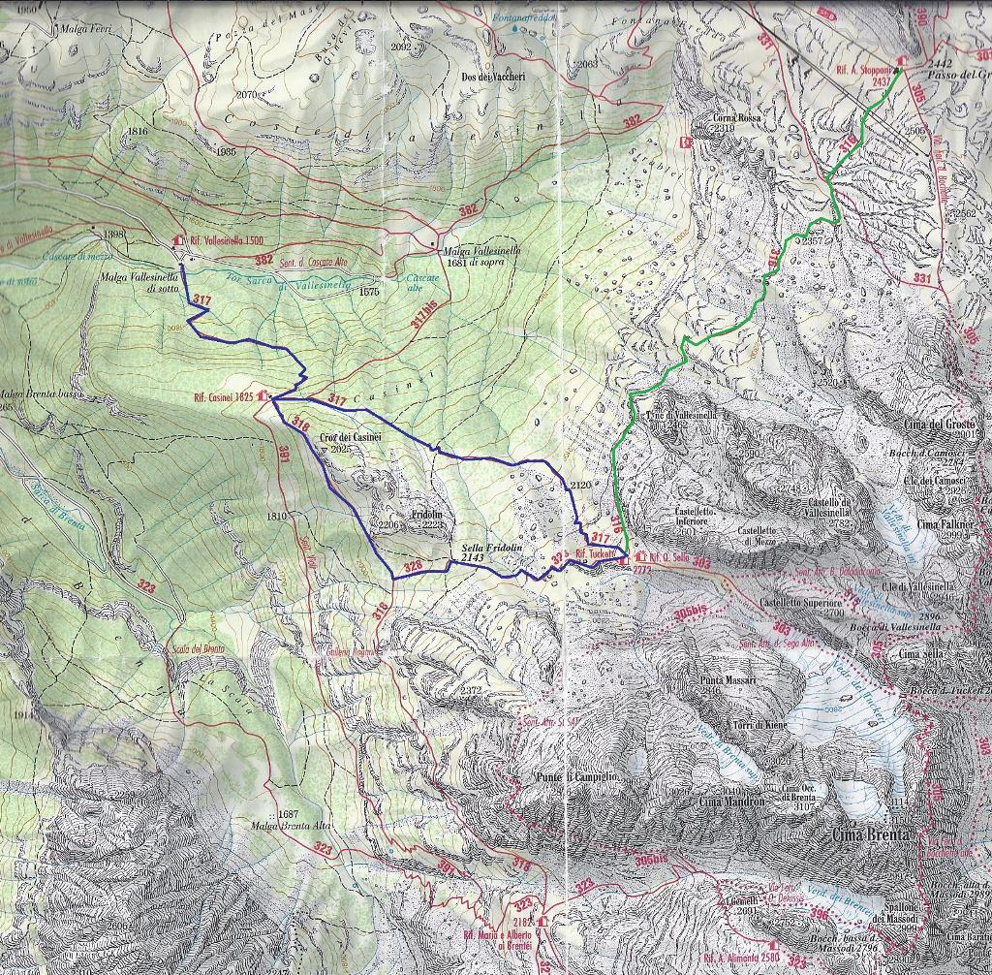
A cosa mi serve un Modello?

Slide 15
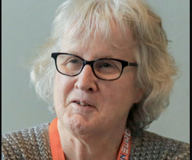
Cos’è un Modello?
Un modello è una rappresentazione semplificata di una cosa o di un fenomeno che enfatizza intenzionalmente alcuni aspetti ignorandone altri.
Astrazione con un uso specifico in mente.
Un’astrazione può essere precisa solo se il contesto è fissato e compreso da tutti i partecipanti alla comunicazione.
Rebecca Wirfs-Brock

Slide 16
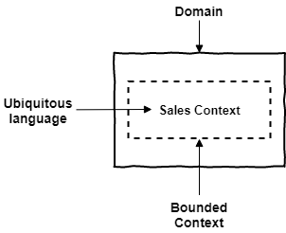

Ubiquitous Language
L’Ubiquitous Language è un linguaggio modellato all’interno di un contesto limitato, in cui i termini e i concetti del dominio aziendale sono indicati e in cui non dovrebbero esserci ambiguità.

Slide 17

Il Linguaggio come strumento di modellazione
Filosofia del linguaggio. In DDD, l’ubiquitous language è centrale. Secondo Wittgenstein «I limiti del mio linguaggio significano i limiti del mio mondo».
Il linguaggio non è solo descrittivo, ma costruttivo, definisce come i team comprendono e affrontano il dominio.

Slide 18

Come mi documento?

Slide 19
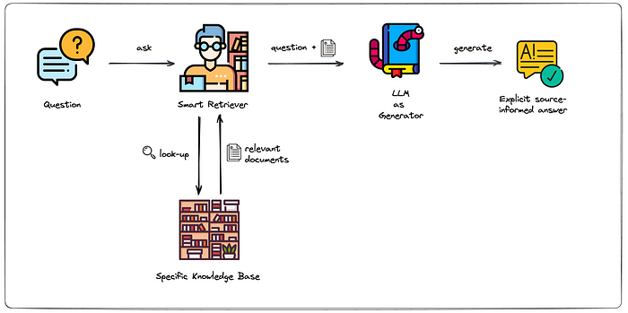
LLM – RAG – Please, Help Me!
LLM: Un algoritmo di deep learning in grado di riassumere, tradurre, predire e generate testi dal suono umano per trasmettere idee e concetti.
Retrieval: Ricerca dati rilevanti.
Augmented: Aggiunge i dati come contesto al prompt.
Generation: Usa il prompt aumentato per interrogare un LLM e generare la risposta.
Allucinazioni. Quando possiamo credere alle risposte di un LLM? Come possiamo valutare se sono corrette?
Informazioni vecchie o private.

Slide 20
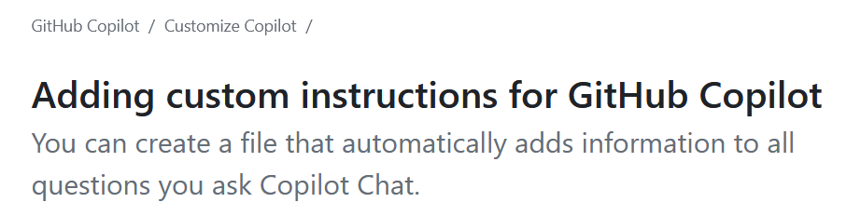

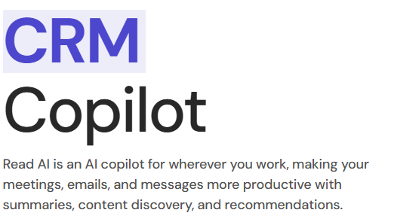
Tools
https://docs.github.com/en/copilot/customizing-copilot/adding-custom-instructions-for-github-copilot
prompty.ai
read.ai

Slide 21

Breathe … It’s not all that easy!
Vantaggi
Velocità nell’analisi di grandi quantità di informazioni.
Capacità di fornire prospettive nuove o alternative.
Riduzione dei malintesi attraverso la standardizzazione del linguaggio.
Svantaggi
Mancanza di contesto. Gli LLM non hanno una comprensione reale del dominio.
Rischio di generare informazioni non accurate o non rilevanti.
Necessità di supervisione umana: Domain Expert!

Slide 22
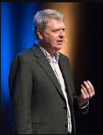
Bello … ma nel quotidiano!?!?
Più semplice è il modello, più semplice è la risposta.
Il modello migliore, dipende dalla domanda.

Slide 23
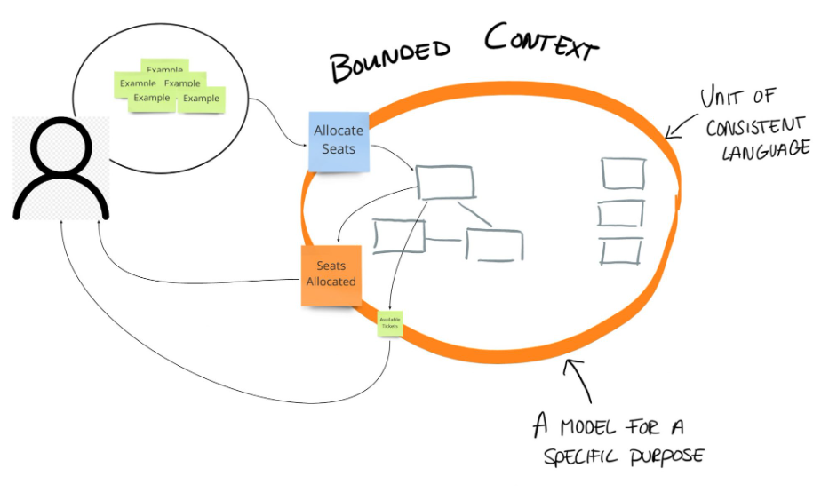
Bounded Context
Context: Insieme delle circostanze in cui appare una parola o un’affermazione che ne determina il significato.
Bounded Context è un confine semantico.
All’interno del perimetro ogni componente ha un significato preciso.
E risolve problemi specifici.

Slide 24
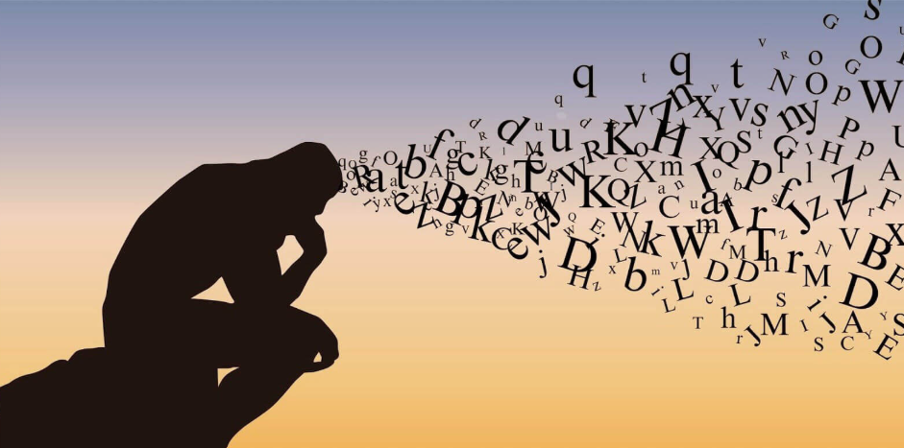
La Filosofia nell’Architettura
Ontologia. In filosofia, l’ontologia si occupa di ciò che esiste. Un modello in DDD può essere visto come una rappresentazione ontologica parziale, costruita per riflettere aspetti rilevanti di una realtà complessa.
Astrazione e riduzione. Il modello non è la realtà stessa, ma una sua semplificazione. Questo richiama il dibattito filosofico sull’epistemologia: quali aspetti della realtà scegliamo di rappresentare e perché?

Slide 25

Modello: strumento orientato allo scopo
Teleologia: Il concetto di teleologia si riferisce al fatto che ogni oggetto ha uno scopo. In DDD un modello (aggregato) è utile in relazione ad un obiettivo.
Fenomenologia: Heidegger e Husserl hanno esplorato come le persone esperiscono e comprendono il mondo. Un modello in DDD è la rappresentazione della comprensione del dominio da parte del Team.

Slide 26
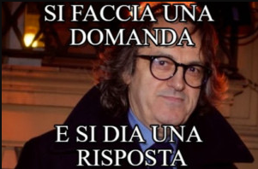
Tutto molto bello …
ma io faccio il software architect!

Slide 27
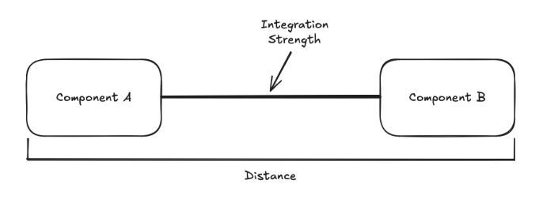
Coupling & Cohesion
Cohesion | High | Low
Distance
High | Tight Coupling | Loose Coupling
Low | High Cohesion | Low Cohesion
Low integration strength,
high distance
Loose coupling
High integration strength,
low distance
High cohesion
High integration strength,
high distance
Tight coupling
Low integration strength,
low distance
Low cohesion

Slide 28
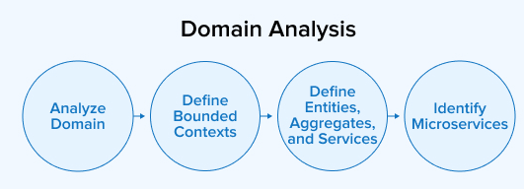
Looking for the least worst match!
Bounded Contexts sono costruiti attorno allo scopo del modello. (High Cohesion)
Microservices sono costruiti attorno ai confini di distribuzione. (High Distance)
Le forze trainanti non sono le stesse.
Mantenere i confini logicamente puliti ed imporre la separazione fisica quando ne vale la pena.

Slide 29
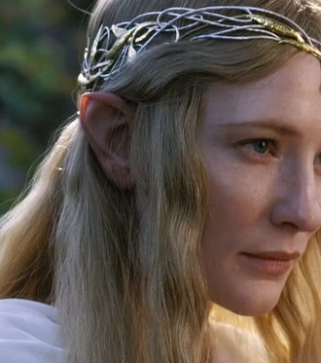
Unknow Unknows
Risk comes from not knowing what you are doing.
(Warren Buffet)
If you think good architecture is expensive, try bad architecture.

Slide 30
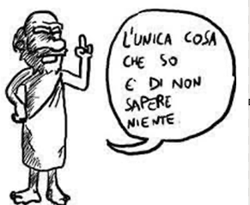
Five Orders of Ignorance
Philip Armour
0 - Lack of Ignorance.
I probably know something
1 - Lack of Knowledge.
I know that I don’t know something
2 - Lack of Awareness.
I do not know that I do not know something
3 - Lack of Process
I do not know of a suitably effective way to find out that I don’t know that I don’t know something
4 - Meta Ignorance
I do not know about the Five Orders of Ignorance
Dan North
Socrate

Slide 31

The Illusion of Predicatability
Se la realtà non corrisponde al nostro piano, diamo colpa alla realtà.
Non è possibile provare nulla sulla base di false assunzioni!

Slide 32

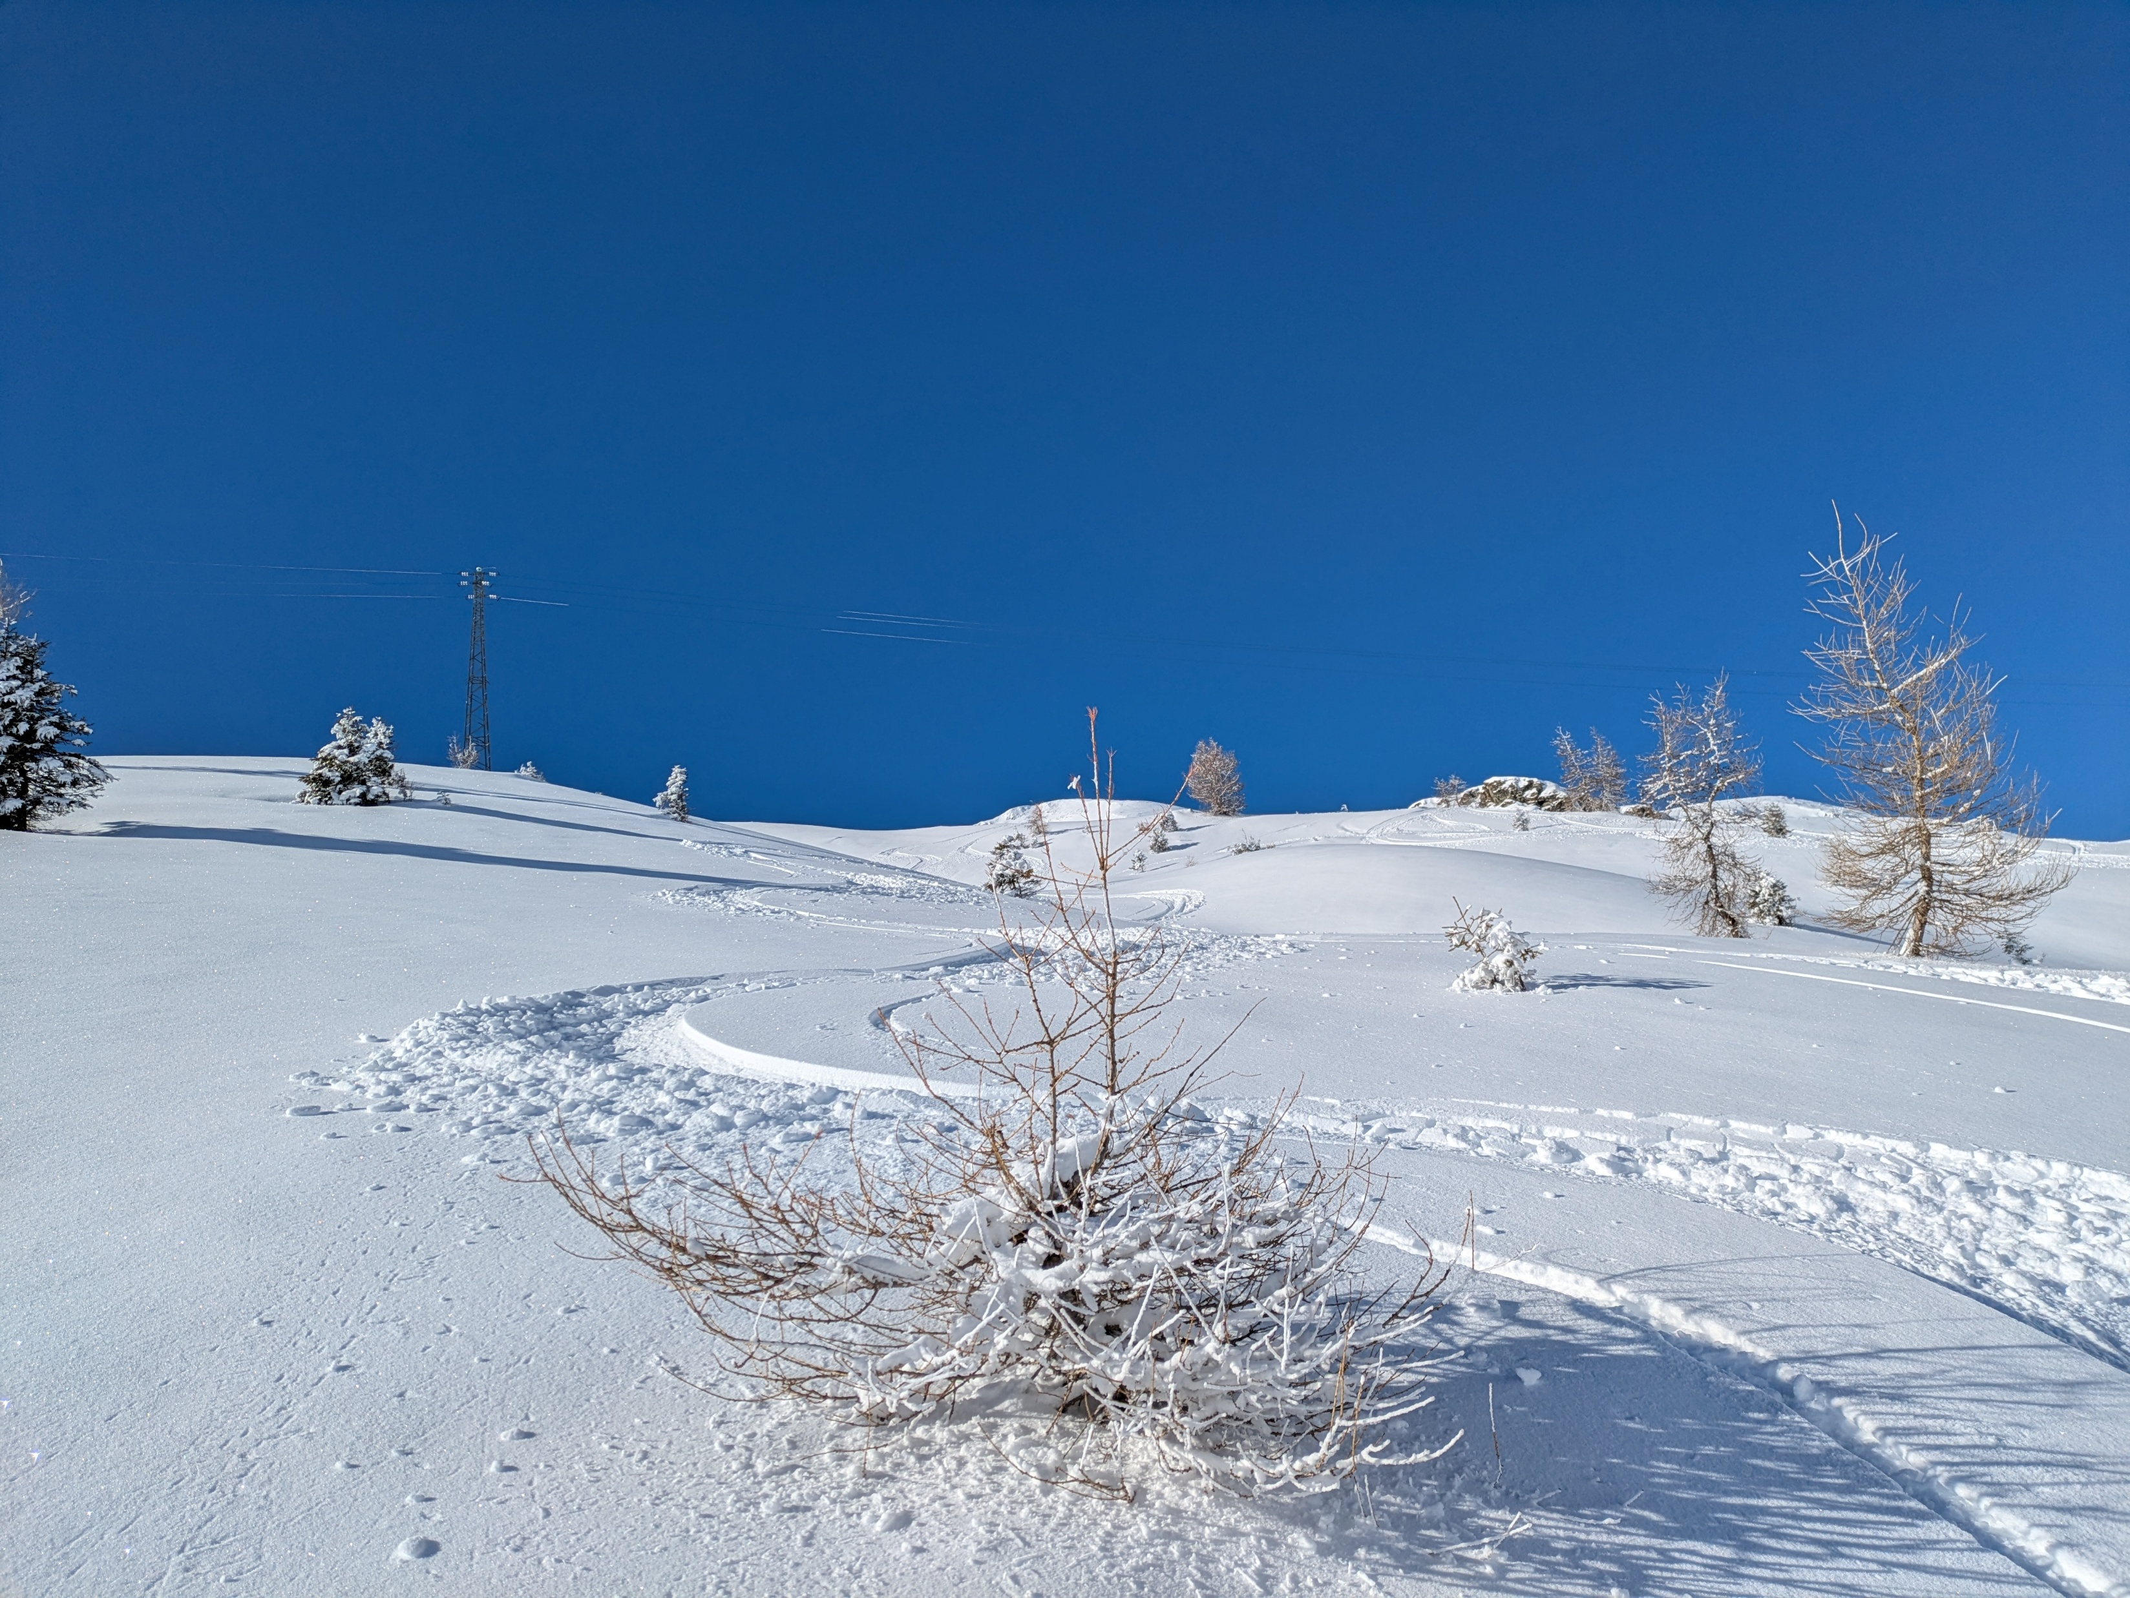
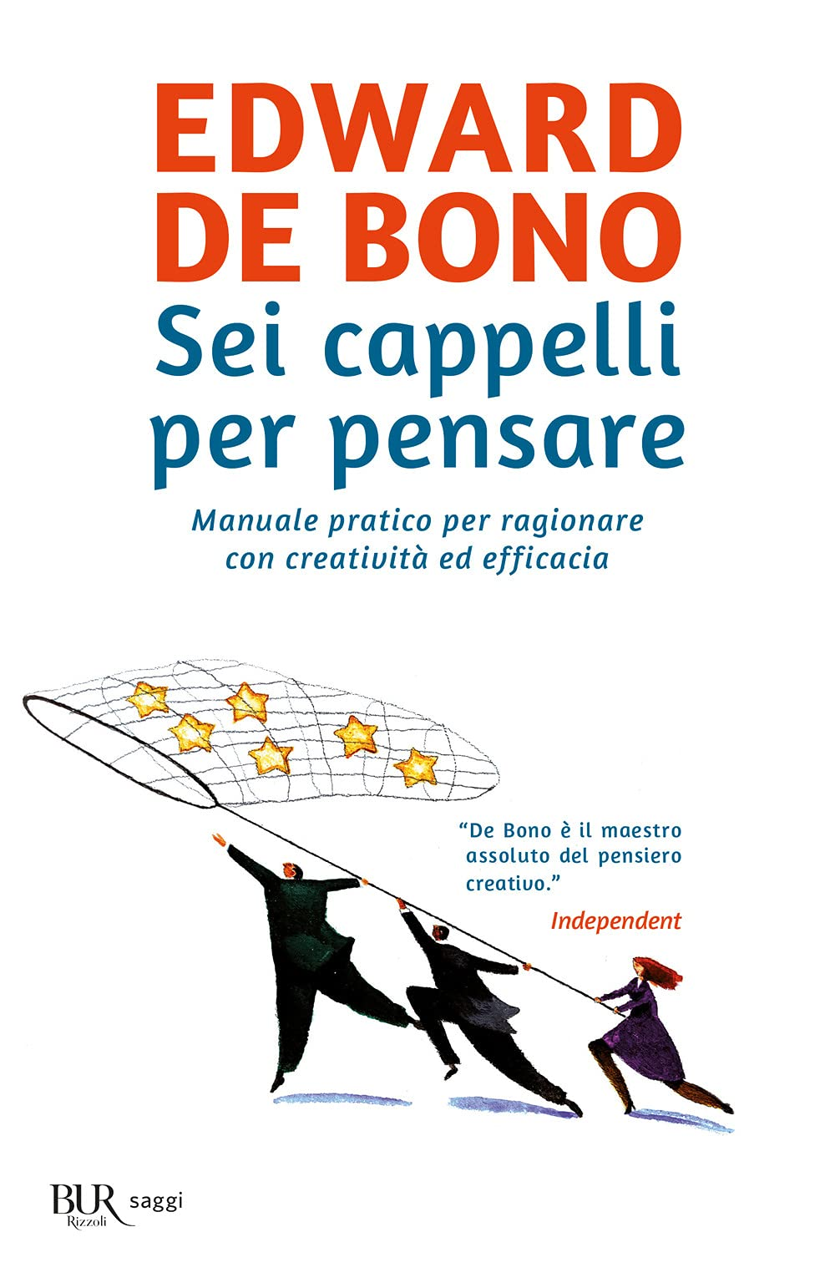
Il Software Architect vede oltre…

Slide 33
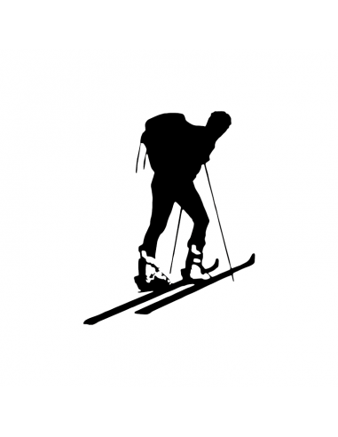
The Deleuzian Walk
Ogni volta che camminiamo le nostre strutture crollano.
La nostra conoscenza si arrichisce ogni volta.
E’ così che si impara a rappresentare sistemi complessi.
Solo dopo molti passaggi, e crolli, possiamo definire l’architettura del software.

Slide 34

Laws of Software Architecture
First Law. Everything in software architecture is a trade-off.
Corollary 1. If an architect thinks they have discovered that isn’t a trade-off, more likely just haven’t yet identified the trade-off.
Second Law. Why is more important than how.
N. Ford, M.Richards

Slide 35
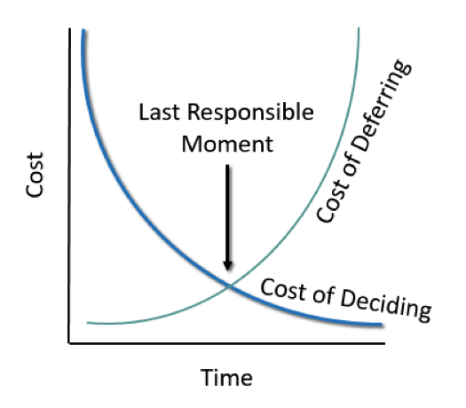
Principles
La strategia di ritardare una decisione fino al momento in cui il costo di non prenderla è maggiore del costo di prenderla.

Slide 36
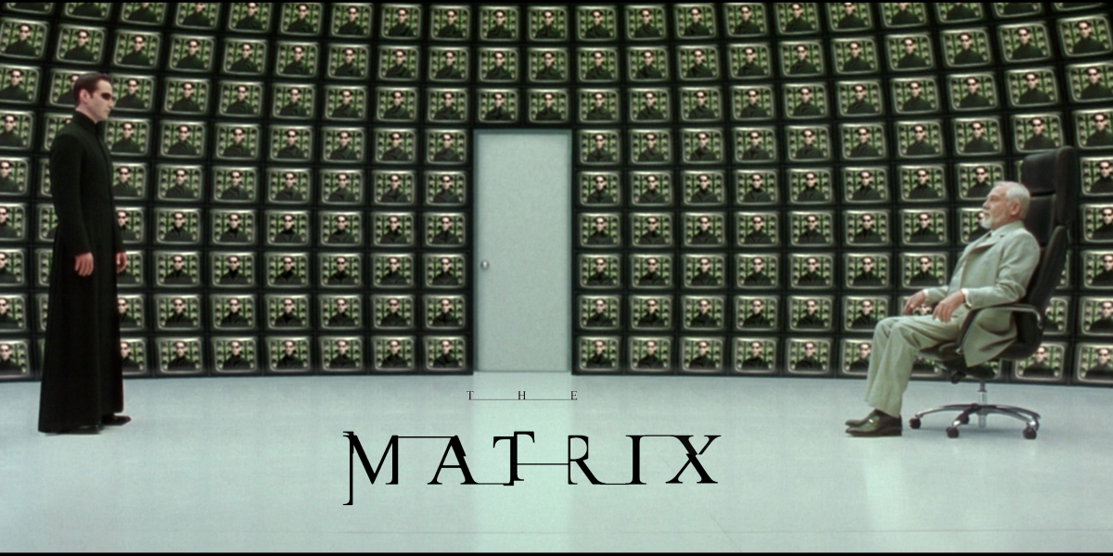
Learn from Matrix!
Laws of Software Architecture

Slide 37



Thank You!
alberto.acerbis@intre.it
Alberto Acerbis | LinkedIn
https://github.com/Ace68/DDD-With-DotNET
https://github.com/brewup
Alberto Acerbis
Keystrokes @Intré S.r.L. Microsoft MVP .NET Technologies

